Slide 1
Organisering på skadested
Lederkonferansen for legevakt
4. mars 2020

Slide 2
Nasjonal veileder for helsetjenestens organisering på skadested i et legevaktsperspektiv

Slide 3
Ny versjon av veilederen er på vei
Hvorfor ny versjon nå?
Hva er nytt?
Hva er gammelt?
Hva er legevaktens rolle i dette?

Slide 4
Hvorfor ny versjon nå?

Slide 5
Hvorfor ny versjon nå?
Første utgave desember 2016
Håndbok for redningstjenesten
Nasjonal veileder for planverk og samvirke i redningstjenesten
Trident Juncture 18
Oppdatering og erfaringsbasert kvalitetssikring

Slide 6
Hva er nytt?

Slide 7
Hva er nytt?
Flere grunnlagsdokumenter har kommet i ny utgave
Veilederen gjelder ved sikkerhetspolitisk krise og væpnet konflikt
Forsterkningsressurser bredere omtalt (Sivilforsvaret, Forsvaret, frivillige organisasjoner)
Avsnitt om legevaktsentralens rolle

Slide 8
Avgrensning
Beredskapsplaner og styringslinjer i kommuner berøres i liten grad
Legevaktsentraler har flere steder viktige oppgaver knyttet til å mobilisere og legge til rette for kommunens kriseledelse. Slike forhold hører hjemme i lokale planer og er ikke omtalt i veilederen

Slide 9
Avgrensning
Veilederen gir ikke detaljerte krav til lokalt planverk
https://www.helsedirektoratet.no/veiledere/legevakt-og-legevaktsentral/legevakt-og-beredskapsplaner#kommunen-plikter-a-utarbeide-en-beredskapsplan-for-sin-helse-og-omsorgstjeneste-i-samsvar-med-helseberedskapsloven

Slide 10
Hva er gammelt?

Slide 11
Hva er gammelt?
De fleste eksempler er fjernet

Slide 12
Hva er legevaktens rolle i dette?

Slide 13
Hva er legevaktens rolle i dette?
Helseinnsatsen på et skadested vil primært være rettet mot å yte akutt helsehjelp til pasienter med ulike skadetilstander
Sekundært å yte akutt psykososial innsats overfor involverte uten alvorlige eller livstruende fysiske skader

Slide 14
Legevaktsentralens rolle

Slide 15
Legevaktsentralens rolle
LVS har ansvar for å mobilisere ressurser fra primærhelsetjenesten og iverksette nødvendig akuttmedisinsk respons i de berørte kommunene
LVS har ansvar for å koordinere primærhelsetjenesteressurser (leger og sykepleiere) som mobiliseres til innsatsområdet
Kunne mobilisere ekstra personell til å bemanne sentralen

Slide 16
Legevaktsentralens rolle
Dele informasjon med AMK
Lytte til nødnettskommunikasjonen med innsatsområdet
Være tilgjengelig for de involverte primærhelseressursene
Videreformidle informasjon til de som er involvert i den kommunale innsatsen

Slide 17
Legevaktsentralens rolle
Bidra til en god informasjonsoverføring fra nødetatene til legevakt i overgangen fra en pågående redningsaksjon til den akutte lokale oppfølgingen, og til fastlege og andre aktuelle kommunale ressurser i etterarbeidet

Slide 18
Hvor skal man sende ressursene?
En viktig vurdering vil være når legevaktsressursene gjør mest nytte i innsatsområdet og når det er størst behov på legevakten eller annet lokale de uskadde og lettere skadde blir evakuert til

Slide 19
Ledelse av helsetjenestens innsats

Slide 20
Ledelse av helsetjenestens innsats
Fleksibel ledelsesorganisasjon
Tilpasset vekslende forhold, skalerbar, lett forståelig, gjenkjennbar
Organisasjon og ledelsesroller må stå i forhold til ressursene som er på stedet
Organisering og ledelse må ikke gå på bekostning av behandling og evakuering av pasienter og uskadde når det er knapphet på ressurser
men det er heller ikke hensiktsmessig å vente med å opprette lederfunksjoner til man har ressursoverskudd

Slide 21
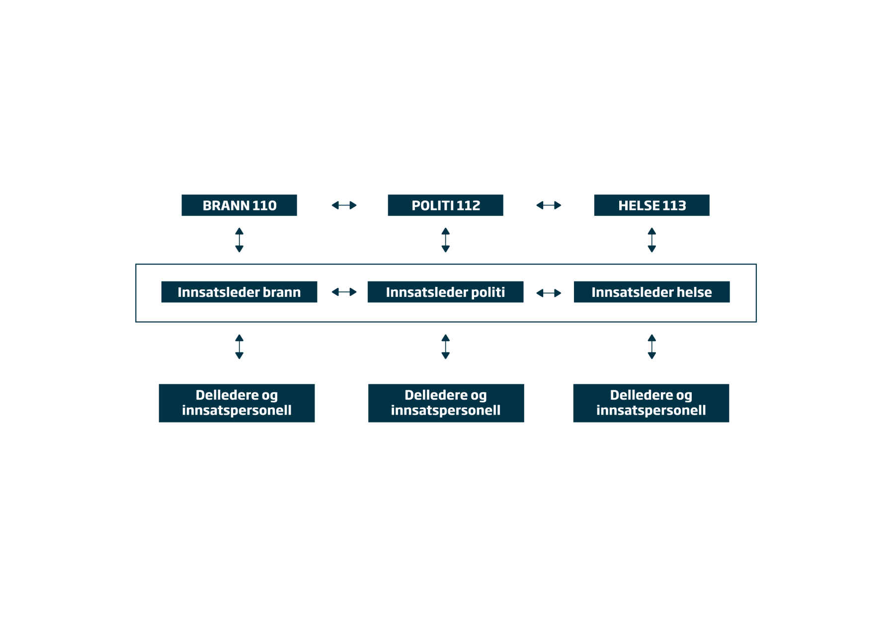
Tverretatlig ledelse

Slide 22
Helsetjenestens innsats ledes av innsatsleder helse og medisinsk leder helse
IL HELSE skal lede helsetjenestens samlede innsats i innsatsområdet
En sentral lederoppgave er å fordele ressursene
IL HELSE er primært kontaktpunkt for AMK, øvrige helseressurser og ledere fra øvrige nødetater og organisasjoner gjennom hele aksjonen
MLH er øverste medisinske leder og IL HELSE sin medisinsk-faglige rådgiver
Hovedoppgave å lede arbeidet med akuttmedisinske vurderinger, prioriteringer og behandling av pasienter
Bidra til at den enkelte pasient kommer tidsnok til videre behandling på adekvat faglig nivå (krever god kjennskap til den daglige funksjonsfordelingen mellom de legevakter og sykehus som mottar pasientene)

Slide 23
Fordeling av lederroller

Slide 24
Initial ledelse ved første helseressurs
Første helseressurs som kommer frem til skadestedet skal både iverksette akutte medisinske tiltak og ivareta initial innsatsledelse for helse

Slide 25
Fordeling av lederroller når flere kommer til
De som er tilstede i innsatsområdet fordeler og refordeler lederoppgavene ut fra forholdene på skadestedet og personlig kompetanse og forutsetninger
IL HELSE utnevner de øvrige nødvendige ledere og oppgaveansvarlig personell som er hensiktsmessig ut fra den aktuelle situasjonen

Slide 26
Medisinsk leder helse
Rollen som MLH bekles av lege
MLH er en lederrolle som ved store hendelser skal fungere over tid
Kommer det flere leger vil det være naturlig at disse – ut fra en vurdering av situasjonen – avklarer hvem som skal ivareta hvilket oppgaver
Lede det medisinske arbeidet inne på selve skadestedet
Utføre triage
Forestå og lede behandlingen i påvente av transport
osv

Slide 27
Omfordeling av lederroller
Etter hvert som det ankommer ytterligere helseressurser er det naturlig å revurdere hvem som skal ivareta ulike deler av ledelsesinnsatsen
Det er da verdt å veie fordelene ved kontinuitet i lederrollen mot behovet for kompetanse og erfaring
Noen ambulansetjenester har etablert en egen operativ lederfunksjon som oftest vil overta rollen som IL HELSE fra annet helsepersonell når de ankommer innsatsområdet

